Slide 1
Kružnica a kruh
Vzájomná poloha kružnice a priamky.
Vzájomná poloha dvoch kružníc.

Slide 2
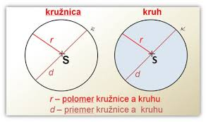
Polomer kružnice
Vzdialenosť stredu kružnice od
ľubovoľného bodu kružnice.
Úsečka spájajúca stred S a ľubovoľný bod
kružnice.
Označenie: r
Priemer kružnice
Úsečka spájajúca dva body na kružnici
a prechádzajúca stredom kružnice.
Označenie: d
d = 2.r priemer sa rovná dvojnásobku polomeru

Slide 3
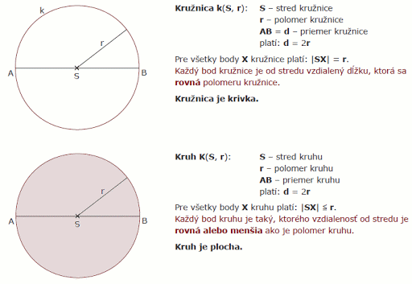
Kružnica
Kružnica je množina bodov, ktoré majú rovnakú vzdialenosť r > 0
od daného pevného bodu (stredu kružnice S).

Slide 4
Kruh
Kruh je množina bodov v rovine, ktorých vzdialenosť od stredu S
je menšia alebo rovnaká ako polomer kružnice.

Slide 5
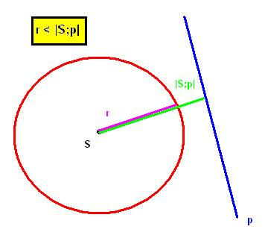
Vzájomná poloha priamky a kružnice
Ak má priamka od stredu kružnice vzdialenosť v > r , tak
priamka kružnicu nepretína.
Priamka p sa nazýva nesečnica kružnice k.

Slide 6
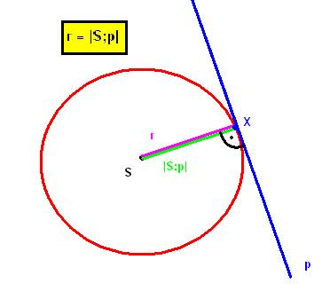
Vzájomná poloha priamky a kružnice
Ak má priamka od stredu kružnice vzdialenosť v = r ,
tak má priamka s kružnicou jediný spoločný bod.
Priamka, ktorá má s kružnicou jediný spoločný bod, sa nazýva dotyčnica kružnice.
Spoločný bod priamky a kružnice je bod dotyku.
Dotyčnica ku kružnici je vždy kolmá
na polomer kružnice.

Slide 7
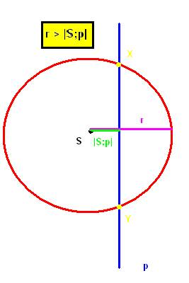
Vzájomná poloha priamky a kružnice
Ak má priamka od stredu kružnice vzdialenosť v < r ,tak
má priamka a kružnica dva spoločné body.
Priamka, ktorá má s kružnicou dva rôzne spoločné body, sa nazýva sečnica kružnice.
Spoločné body priamky a kružnice sú ich priesečníky.

Slide 8
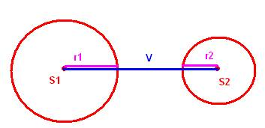

Vzájomná poloha dvoch kružníc
Kružnice ležia mimo seba
$$\left|s_{1}s_{2}\right|=v$$
k₁ ∩ k₂ = {ɸ}
Ak pre dve kružnice platí v > r₁ + r₂ , leží jedna kružnica mimo druhej a kružnice nemajú žiadny spoločný bod.

Slide 9
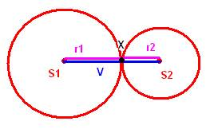

Vzájomná poloha dvoch kružníc
Kružnice majú vonkajší dotyk
$$\left|s_{1}s_{2}\right|=v$$
T
k₁ ∩ k₂ = {T}
Ak pre dve kružnice platí v = r₁ + r₂ , obidve kružnice majú
vonkajší dotyk alebo hovoríme, že sa dotýkajú zvonka.
Kružnice majú jediný spoločný bod T.

Slide 10
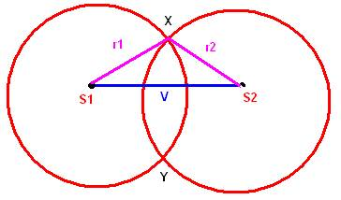

Vzájomná poloha dvoch kružníc
Kružnice sa pretínajú v dvoch rôznych bodoch
$$\left|s_{1}s_{2}\right|=v$$
k₁ ∩ k₂ = {X, Y}
Ak pre dve kružnice platí r₁ – r₂ < v < r₁ + r₂ kružnice sa pretínajú v dvoch rôznych bodoch X , Y.
Okrem týchto bodov nemajú už žiadny spoločný bod.

Slide 11
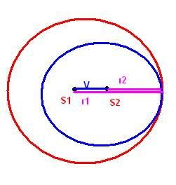

Vzájomná poloha dvoch kružníc
Kružnice majú vnútorný dotyk
$$\left|s_{1}s_{2}\right|=v$$
T
k₁ ∩ k₂ = {T}
Ak pre dve kružnice platí v = r₁ - r₂ , majú obidve kružnice vnútorný dotyk t.j. jeden spoločný bod. Kružnica k₂ leží vnútri kružnice k₁.

Slide 12
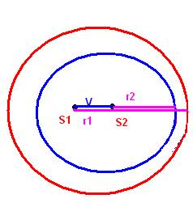

Vzájomná poloha dvoch kružníc
Kružnice ležia jedna vo vnútri druhej
$$\left|s_{1}s_{2}\right|=v$$
k₁ ∩ k₂ = {ɸ}
Ak pre dve kružnice platí v < r₁ - r₂ , leží jedna kružnica vnútri druhej a nemajú žiadny spoločný bod.

Slide 13
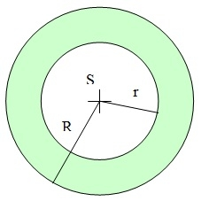

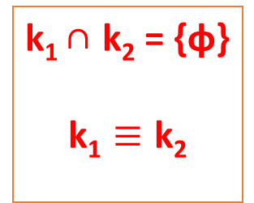

Vzájomná poloha dvoch kružníc
Sústredné kružnice
$$\left|s_{1}s_{2}\right|=0$$
$$s_{1}≡s_{2}$$
k₁ ∩ k₂ = {ɸ}
$$\text{k}\text{1}≡\text{k}\text{2}$$
Farebne vyznačená oblasť medzi sústrednými kružnicami sa nazýva medzikružie.
Dve sústredné kružnice, ktoré majú rôzne polomery, nemajú žiadny spoločný bod, jedna leží vo vnútri druhej.
Dve sústredné kružnice, ktoré majú ten istý polomer, splývajú t.j. majú všetky body spoločné, sú totožné.

Slide 14
Ďakujem za pozornosť ☺

